Slide 1
BMF VI/2
Entwicklung der Steuereinnahmen
BMF II/3
Entwicklung der Ertragsanteile
BMF, 29.04.2015

Slide 2
Rahmenbedingungen kurzfristig
Entwicklung der Prognosen für 2015 und 2016
Quellen (WIFO-Prognosen) | Sept.14 | Dez.14 | März 15 o. Steuerreform !
für den Zeitraum | 2015 | 2015/2016 | 2015/2016
Privater Konsum (nominell) | 2,7 | 2,0/ 2,4 | 1,8/ 2,5
Unselbständig Beschäftigte | 0,6 | 0,4/ 0,5 | 0,5/0,6
Lohnsumme pro Beschäftigten | 2,0 | 1,5/ 1,6 | 1,5/ 1,7
BIP nominell | 2,8 | 2,3/ 2,5 | 1,9/ 2,7

Slide 3
Abgabenentwicklung 2015
Entwicklung 1-3/2015 gegen das Vorjahr
Brutto: +5,5 (18,9 Mrd.)
LSt: +4,7%
Est: +1,5 %
KeSt I: +120,6 % (→ rd +300 Mio.)
KöSt: +8, 9 %
USt: +0,6%
Motorbezogene VSt: 13,5 %
Energieabgabe: - 26,4%
→ Erwartung 2015 lt. BFRG rd 80,3 Mrd. (BVA v. Feb. 2014: 81,8)
Notes:
Die Einnahmenzuwächse im ersten Quartal (+5,5 %) werden praktisch ausschließlich von den Einkommen- und Vermögensteuern getragen.
Lohnsteuer entwickelte sich unauffällig, die Umsatzsteuer stagniert derzeit praktisch.
Die österreichweiten Einnahmen aus der Kapitalertragsteuer auf Dividenden stiegen ab dem 13./ 15. März sprunghaft an und führten zu einem historischen Rekordergebnis. Die Folgerung, dass vermehrt Ausschüttungen zur Vermeidung eines höheren Steuersatzes vorgenommen wurden, liegt nahe. Diese Spitze hat sich imApril wieder verflacht.
Wie sich der negative Liquiditätseffekt auf die kommenden Zeiträume verteilt, kann derzeit nicht abgeschätzt werden.
Der Zuwachs bei der veranlagten ESt im 1Q wird von der ImmoEst getragen.
Die Körperschaftsteuer läuft die VZ für 2015 sehr gut, teilweise auch bedingt durch das schwache Vorjahresquartal.
Die Motorbezogene Versicherungsteuer zeigt kräftige Zuwächse, da die Tariferhöhung im Vorjahr erst mit März in Kraft trat.
Bei der Energieabgabe wurden im Zuge einer GBP rd. 90 Mio. an eine Tochter rückerstattet, die bei der Mutter zwar bereits festgesetzt, aber noch nicht überrechnet wurden. Weitere Fälle sind in den Folgemonaten zu erwarten, sodass starke Schwankungen eintreten werden.
Die Alkohlsteuer leidet an den Vorzieheffektend des Vorjahres aufgrund der Erhöhung.
In Zusammenschau mit den Konjunkturdaten erwarten wir daher ist der BVA 2015
Die Stabilitätsabgabe kann derzeit und zukünftig höhere Schwankungsbreiten aufweisen als dies in den ersten Jahren nach der Einführung der Fall (bis 2013) war, als die Bemessungsgrundlage „eingefroren“ war. Die Aufkommensdaten des Jahres 2014 und insbesondere der ersten Monat des Jahres 2015 ließen zum Zeitpunkt der Erstellung des Bundesfinanzrahmens erwarten, dass die Aufkommensentwicklung Entwicklung der Stabilitätsabgabe zukünftig verhaltener sein wird. 2018 entfällt dann außerdem der Sonderbeitrag. Im Sinne einer vorsichtigen Budgetierung wurden die Anzeichen einer gedämpften Entwicklung bei der Schätzung berücksichtigt.
Aus heutiger Sicht kann festgestellt werden, dass insbesondere die schwache Entwicklung in den ersten beiden Monaten des Jahres 2015 auf außergewöhnliche temporäre Entwicklungen (pro domo: teilweise verspätete Abfuhr der Steuer) zurückzuführen war.
Bereinigt um diesen Effekt ist aus derzeitiger Sicht mit einem Aufkommen zu rechnen, das etwas unter dem des Vorjahres (2014: 586 Mio.) zu liegen kommen wird.

Slide 4
Mittelfristprognose – BFRG
Abgabenart | Ergebnis | Mittelfrist-Schätzung für BFRG
 | 2014 | 2015 | 2016 | 2017 | 2018 | 2019
Veranlagte Einkommensteuer | 3.384 | 3.450 | 4.150 | 3.850 | 3.950 | 4.000
Lohnsteuer | 25.942 | 27.000 | 24.600 | 25.700 | 27.400 | 29.200
Kapitalertragsteuern (inkl EU-Quest) | 2.886 | 2.700 | 2.800 | 2.990 | 3.050 | 3.150
Körperschaftsteuer | 5.906 | 6.100 | 6.300 | 6.800 | 7.000 | 7.300
Abgeltungszahlung Schweiz u. Liechtenstein | 264 | 0 | 0 | 0 | 0 | 0
Stabilitätsabgabe und Sonderbeitrag | 586 | 500 | 500 | 500 | 330 | 330
Kapitalverkehrsteuern (inkl. FinanztransaktionsSt) | 79 | 50 | 10 | 0 | 0 | 0
Umsatzsteuer | 25.472 | 26.000 | 28.100 | 29.100 | 30.100 | 30.900
Verbrauchsteuern | 6.221 | 6.335 | 6.530 | 6.580 | 6.630 | 6.680
Verkehrsteuern | 6.184 | 6.432 | 6.568 | 6.754 | 6.900 | 7.057
Sonstige Abgaben | 1.579 | 1.703 | 1.692 | 1.726 | 1.790 | 1.833
16.01.01 Brutto-SUMME | 78.503 | 80.270 | 81.250 | 84.000 | 87.150 | 90.450
Abgabenwachstum: |  | 2,3% | 1,2% | 3,4% | 3,8% | 3,8%
BIP-Wachstum, nominell: |  | 1,9% | 3,1% | 3,2% | 3,3% | 3,5%
Schätzung auf Grundlage der Neuen Mittelfristige Prognose Wifo inklusive Steuerreform:
→ BIP 2016 zusätzlich: + 0,1 PP real bzw 0,4 PP nominell
→ BIP 2019 zusätzlich: + 0,3 PP real bzw 1,1 PP nominell

Slide 5
Abgabenentwicklung 2015 ff
Finanzrahmen - Prognosen im Vergleich
Anmerkung: Schätzung vom Okt.13 u Feb.14 mit FTT iHv 500 Mio.
Wieso sinkt das Aufkommen von 2015 auf 2016 nicht ?
Volle Entlastung der Steuerreform schlägt sich im Aufkommen (cash) teilweise verzögert nieder
Zusätzliche konjunkturelle Impulse durch die Steuerreform
Gegengewichtige Strukturmaßnahmen im Steuerrecht
Flankierende Maßnahmen zur Bekämpfung von Steuer- und Sozialbetrug
Anlass der Schätzung | erstellt in/für |  | 2014 | 2015 | 2016 | 2017 | 2018 | 2019
BFRG: bis 2017 (= BFR 2016 + fortgeschr. mit MF Prog Dez.12) | Feb.13 |  | 79.788 | 83.274 | 86.970 | 90.397
Kassasturz : bis 2018 (MF Prog Okt.13) | Okt.13 |  | 78.060 | 80.150 | 82.950 | 86.410 | 89.650
BFRG und BVA '14+ '15: bis 2018 (MF Prog Feb.14) | Feb.14 |  | 79.380 | 81.780 | 85.320 | 88.260 | 91.190
BFRG: bis 2019 inklusive Steuerreform 2016 (MF Prog März 15) | Mär.15 |  | 78.503 | 80.270 | 81.250 | 84.000 | 87.150 | 90.450

Slide 6
Zu einzelnen Abgaben
Kommunalsteuer:
WIFO-KonjunkturProg. vom | März 2015 (o.Reform!) | September 2014
für dem Zeitraum | 2015/2016 | 2015
Lohn- u. Gehaltsumme | +2,2/+2,6 | +2,8
Immobilienertragsteuer: | Est | KöSt | Summe
2014 | 332,3 | 22,2 | 354,5
I - III 2015 | 88,3 | 9,7 | 98,1
Kapitalerträge auf : | Wertsteig. | Vergütung | Summe
2014 | 195,6 | -68,5 | 127,2
I - III 2015 | 67,2 | -32,3 | 34,9

Slide 7
Prognose der Ertragsanteile
Stand April 2015 (Vorbereitung BFRG 2016-2019)
Fortschreibung des FAG 2008 unter Berücksichtigung der FAG-Novelle im Zusammenhang mit der Steuerreform 2016
Bevölkerungsstatistik:
Stichtag 31.10.2013 = Verteilung der EA 2015, unveränderte Fortschreibung bis 2019

Slide 8
Auswirkungen der Steuerreform 2016

Slide 9
Länder-Ertragsanteile 2014-2019 in Mio. Euro
 | 2014 | 2015 | 2016 | 2017 | 2018 | 2019
Bgld. | 499,3 | 506,7 | 512,6 | 529,3 | 551,7 | 575,1
Ktn. | 1.004,3 | 1.017,9 | 1.029,6 | 1.063,1 | 1.107,5 | 1.153,8
Nö. | 2.818,2 | 2.862,1 | 2.895,5 | 2.989,6 | 3.115,4 | 3.247,2
Oö. | 2.452,9 | 2.492,6 | 2.522,0 | 2.604,8 | 2.715,4 | 2.831,2
Sbg. | 981,0 | 993,5 | 1.006,2 | 1.038,5 | 1.081,5 | 1.126,6
Stmk. | 2.106,6 | 2.139,8 | 2.164,9 | 2.236,5 | 2.331,2 | 2.430,4
Tirol | 1.279,4 | 1.303,6 | 1.319,0 | 1.361,7 | 1.418,9 | 1.478,8
Vbg. | 686,9 | 698,8 | 706,7 | 729,3 | 759,8 | 791,4
Wien | 3.154,8 | 3.228,1 | 3.267,0 | 3.373,4 | 3.514,1 | 3.661,5
Summe | 14.983,5 | 15.243,3 | 15.423,4 | 15.926,4 | 16.595,5 | 17.295,8
2014: Erfolg, 2015ff Prognose vom April 2015

Slide 10
Gemeinde-Ertragsanteile 2014-2019 ungekürzte Ertragsanteile, in Mio. Euro
 | 2014 | 2015 | 2016 | 2017 | 2018 | 2019
Bgld. | 239,4 | 241,4 | 245,4 | 253,4 | 264,9 | 276,0
Ktn. | 568,4 | 577,4 | 585,2 | 605,6 | 632,5 | 658,8
Nö. | 1.518,2 | 1.544,3 | 1.559,0 | 1.616,4 | 1.688,4 | 1.759,1
Oö. | 1.448,8 | 1.472,1 | 1.483,7 | 1.536,2 | 1.604,3 | 1.671,3
Sbg. | 633,2 | 641,9 | 649,9 | 673,3 | 703,7 | 732,8
Stmk. | 1.161,8 | 1.185,5 | 1.198,9 | 1.241,3 | 1.296,9 | 1.351,3
Tirol | 798,1 | 813,9 | 825,0 | 854,9 | 893,1 | 930,0
Vbg. | 431,6 | 446,2 | 445,7 | 462,1 | 483,5 | 503,7
Wien | 2.402,9 | 2.459,6 | 2.495,5 | 2.582,3 | 2.696,4 | 2.807,2
Summe | 9.202,4 | 9.382,3 | 9.488,2 | 9.825,5 | 10.263,7 | 10.690,2
2014: Erfolg, 2015ff Prognose vom April 2015

Slide 11
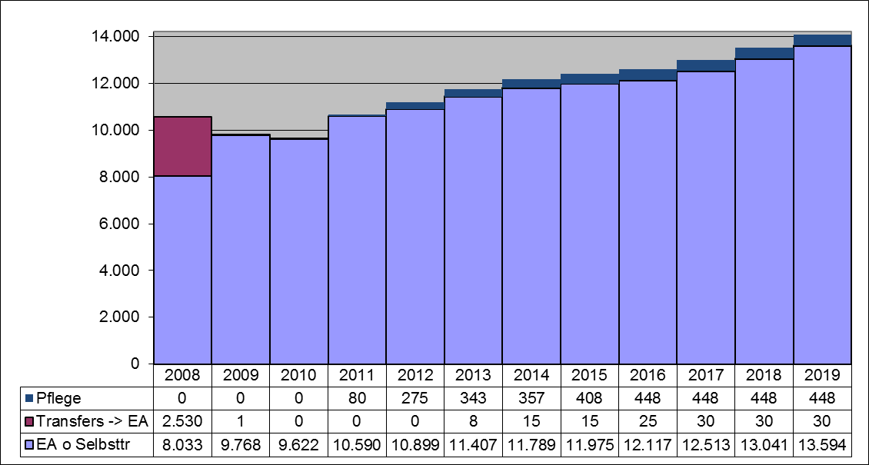
Bereinigte Ertragsanteile Länder ohne Wien, Mio. Euro inkl. Spielbankabg., zzgl. umgewandelte Transfers u Pflegegeld, ohne Selbstträgerschaftsausgleich Quelle: bis 2014 Erfolg, 2015ff: Stand April 2015

Slide 12
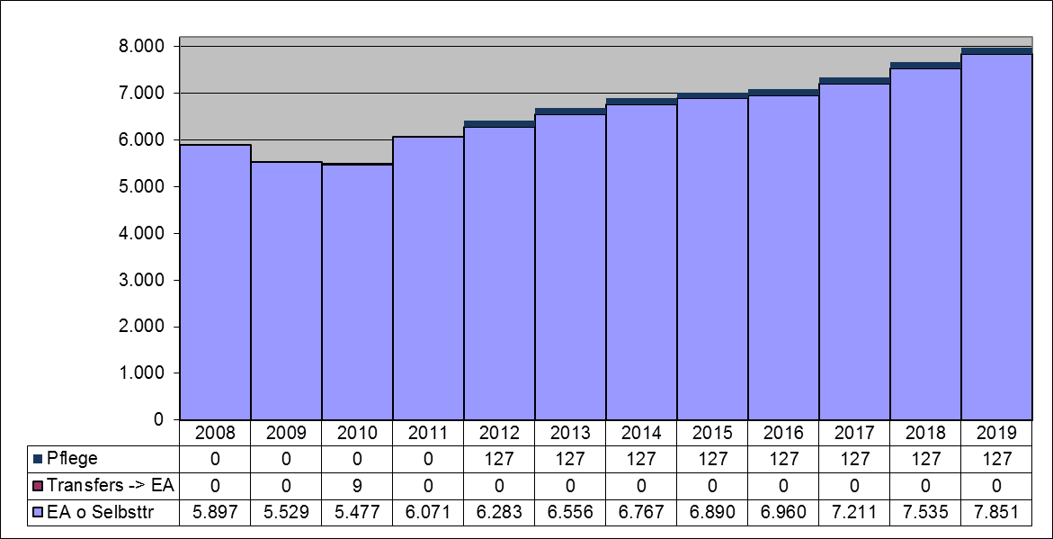
Bereinigte Ertragsanteile Gemeinden o. Wien , Mio. Euro inkl. Spielbankabg., zzgl. umgewandelte Transfers, ohne Selbstträgerschaftsausgleich, Mio. Euro Quelle: bis 2014 Erfolg, 2015ff: Stand April 2015

Slide 13
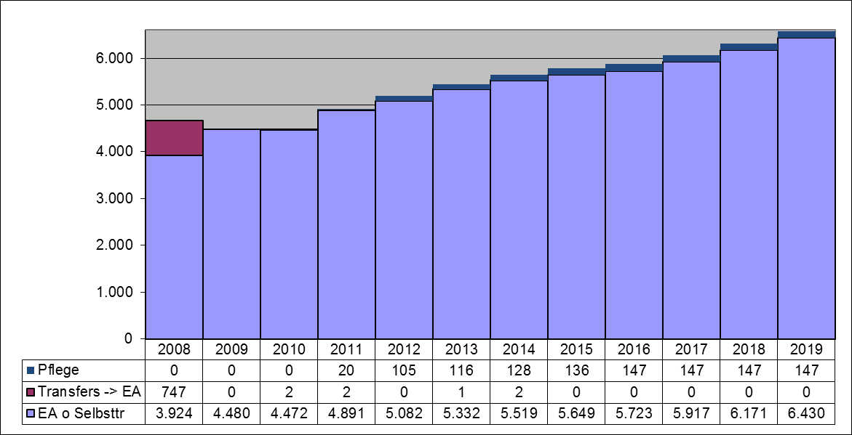
Bereinigte Ertragsanteile Wien (Land+Gmde), Mio. Euro inkl. Spielbankabg., zzgl. umgewandelte Transfers u Pflegegeld, ohne Selbstträgerschaftsausgleich Quelle: bis 2014 Erfolg, 2015ff: Stand April 2015

Slide 14
Aktuelle Themen
Novelle zum Finanzausgleichsgesetz 2008
Befristeter Vorwegabzug für „Österreichfonds“ iHv. 50 Mio. Euro
Verteilung der Mehreinnahmen aus der Grunderwerbsteuer (35 Mio. Euro p.a.) nach dem einheitlichen Schlüssel
Anpassung der Ermächtigung der Gemeinden zur Ausschreibung von Parkabgaben
Rechnungshof
Prüfungen Zahlungsströme zwischen den Gebietskörperschaften
Verteilung der Ertragsanteile der Gemeinden

